Slide 1
TUHNUTIE

Slide 2
Premena kvapalného skupenstva na pevné sa nazýva tuhnutie. Kryštalické látky tuhnú pri teplote tuhnutia. Amorfné látky tuhnú v určitom teplotnom rozpätí (napr. parafín tuhne od 34 ºC do 56 ºC). Pri tuhnutí látku ochladzujeme.
Teplota (ºC)
Teplota (ºC)
56
34
0
Čas (min)
0
Čas (min)
Graf závislosti teploty od času pre tuhnutie ľadu
Graf závislosti teploty od času pre tuhnutie parafínu

Slide 3
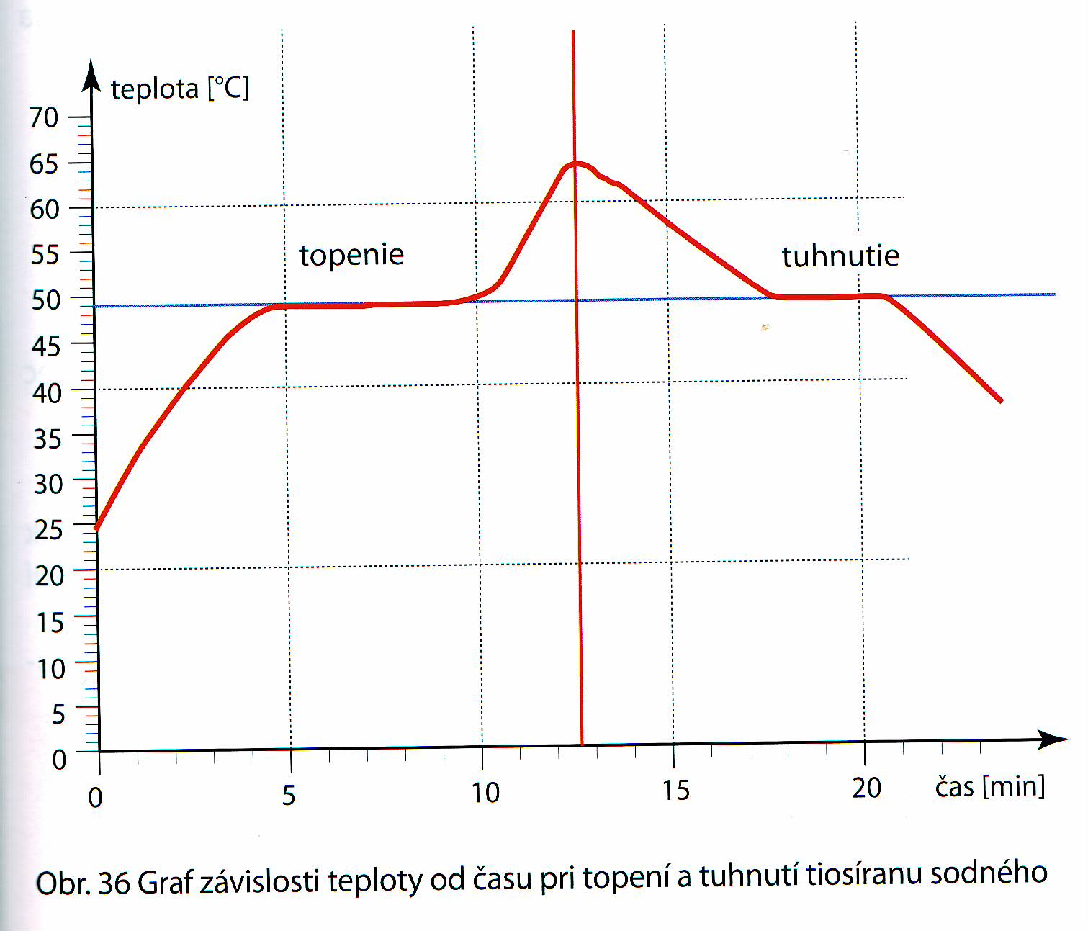
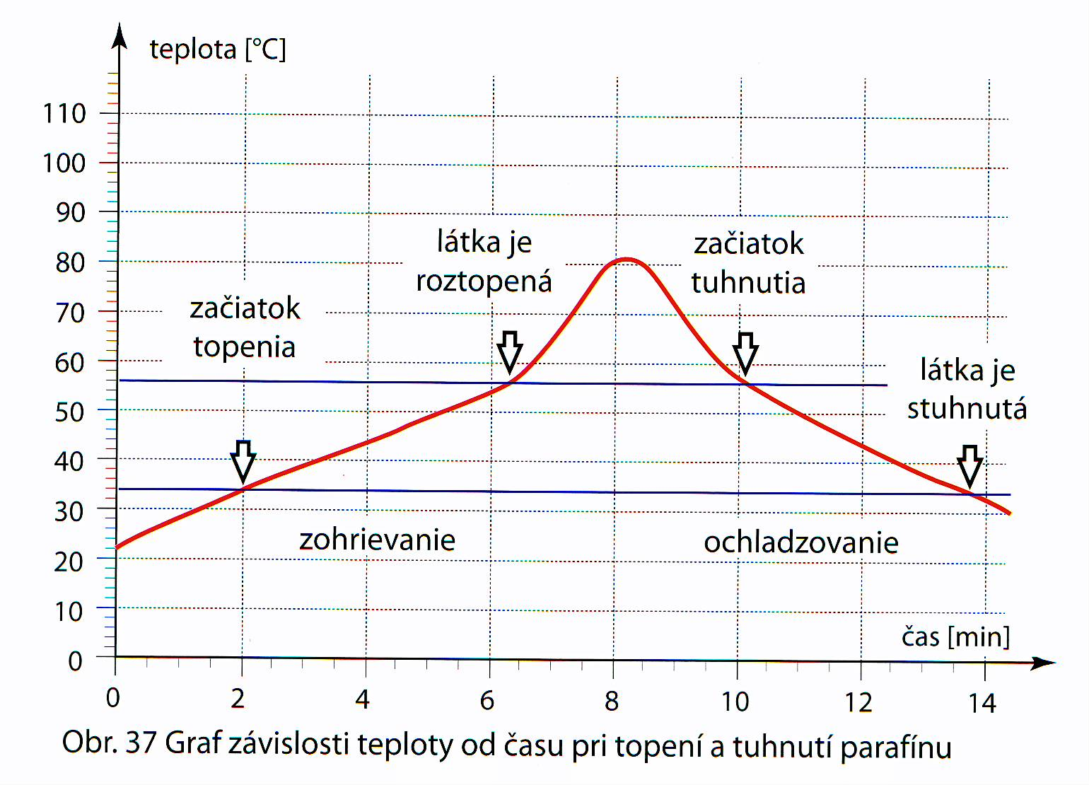
Graf pre kryštalické látky
Graf pre amorfné látky

Slide 4
Teplota topenia a teplota tuhnutia má pre väčšinu látok rovnakú hodnotu.
Napríklad:
ľad sa topí pri 0 ºC a voda tuhne pri 0 ºC;
pevný hliník sa topí pri 658 ºC a kvapalný hliník
tuhne pri 658 ºC;
lieh tuhne pri -116 ºC a tuhý lieh sa topí pri
teplote -116 ºC;

Slide 5
Pri tuhnutí častice kvapalných látok spomaľujú svoj pohyb a ukladajú sa k sebe.
Väčšina kvapalín pri tuhnutí zmenšuje svoj objem, ale voda svoj objem zväčšuje.
ochladzovanie
voda
ľad
ochladzovanie
parafín
parafín

Slide 6
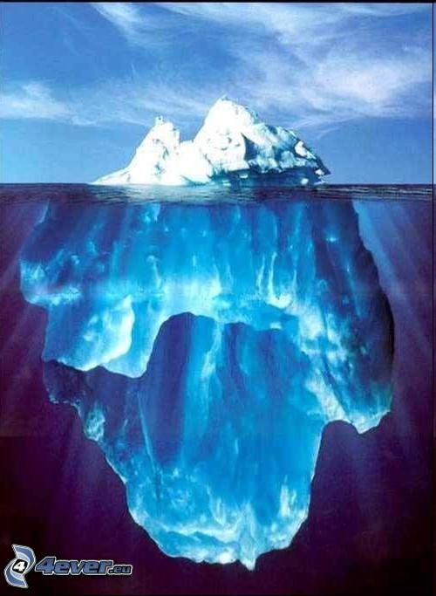
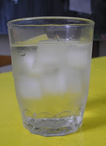
Ľad má menšiu hustotu ako voda
(917 kg/m³), preto na vode pláva.

Slide 7
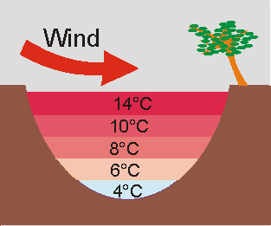
Voda je najhustejšia pri teplote 4 ºC a klesá v jazerách ku dnu. Takto umožňuje rybám a iným živočíchom prežiť zimu. Tento jav sa nazýva anomália vody.
Animácia

Slide 8
Spätná väzba

Slide 9
1. Tuhnutie je premena
pevného skupenstva na kvapalné
kvapalného skupenstva na plynné
kvapalného skupenstva na pevné

Slide 10
2. Kryštalické látky tuhnú
pri teplote topenia
pri teplote tuhnutia
v určitom teplotnom rozpätí

Slide 11
3. Amorfné látky tuhnú
pri teplote topenia
pri teplote tuhnutia
v určitom teplotnom rozpätí

Slide 12
4. Pri tuhnutí musíme látky
ohrievať
hojdať
ochladzovať

Slide 13
5. Voda svoj objem pri tuhnutí
nemení
zväčšuje
zmenšuje

Slide 14
6. Väčšina látok svoj objem pri tuhnutí
nemení
zväčšuje
zmenšuje

Slide 15
7. Ľad na vode pláva, pretože
má hustotu menšiu ako voda
má hustotu rovnakú ako voda
má hustotu väčšiu ako voda

Slide 16
8. Skutočnosť, že voda je najhustejšia pri 4 ºC nazývame
amália vody
atrofia vody
anomália vody

Slide 17
Ďakujem za pozornosť a dovidenia na budúcej hodine!

